Slide 1
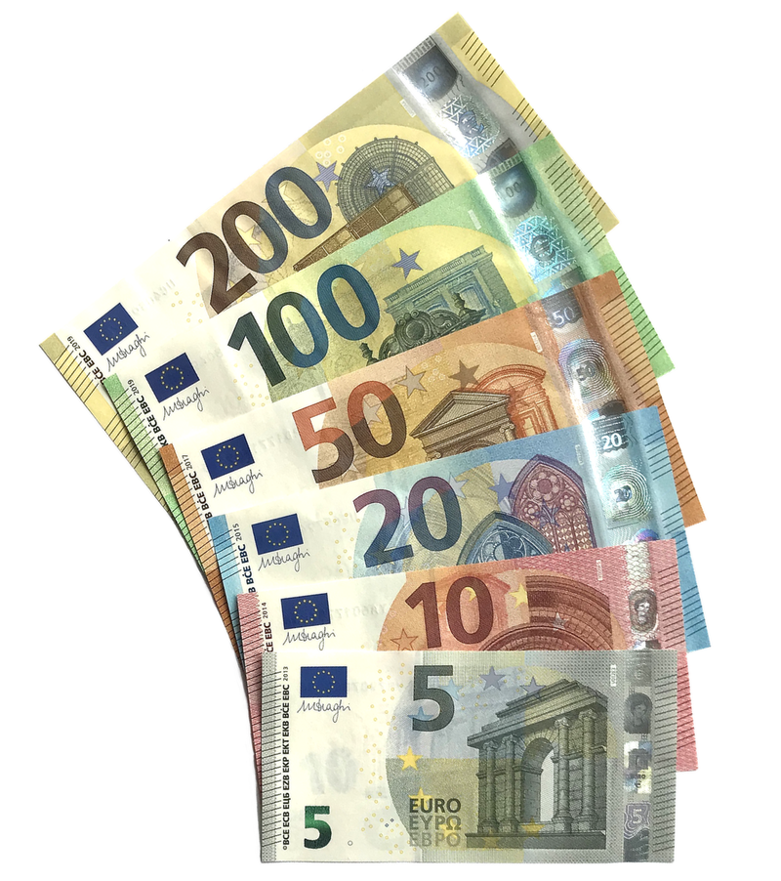
Détection de faux billets
Pascal Brochart – Octobre 2024

Slide 2
Contexte
L’ONCFM veut lutter contre le faux-monnayage avec des méthodes d’identification de faux billets
Il est convenu de mettre à disposition une application de machine Learning
Analyser avec différents algorithmes et présenter les résultats
Enrichir le modèle d’entrainement avec des scans de billets
Faire de la prédiction de vrais ou faux billets avec un programme de détection autonome

Slide 3
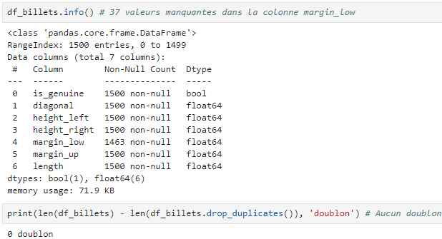
Analyse exploratoire
Pas de doublons présents dans le jeu de données
Des valeurs manquent dans la colonne marge basse

Slide 4
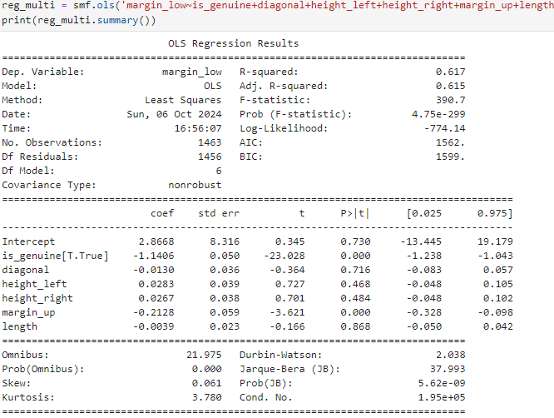
Régression linéaire
Nous utilisons la régression linéaire pour prédire les valeurs manquantes avec toutes les colonnes
Et répétons la séquence jusqu’à ce qu’il ne reste que les données nécessaires
Seules margin_up et is_genuine seront utilisées pour le modèle de prédiction
Le score R2 de 0,617 indique la qualité du modèle

Slide 5
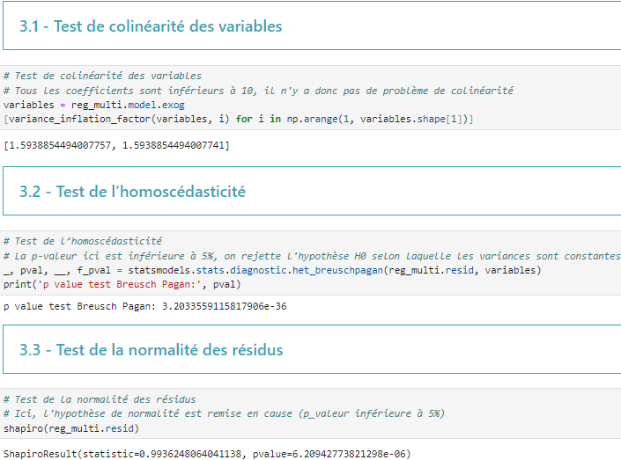
Tests statistiques
Nous effectuons divers tests statistiques pour s’assurer notamment que les variables explicatives du modèle ne mesurent pas le même phénomène et qu’elles suivent une distribution normale
Les 2 derniers tests rejettent l’hypothèse H0 mais on valide cependant le modèle car l’échantillon de test n’est pas de taille suffisante
Les 37 valeurs manquantes de marge basse peuvent être prédites

Slide 6
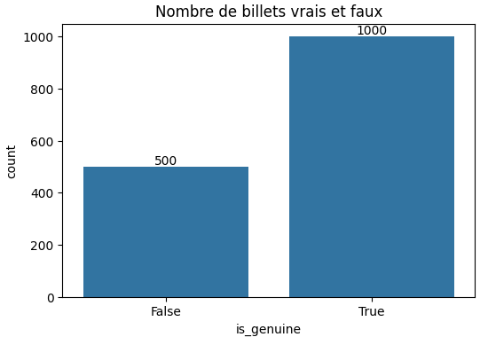
Représentation des vrais et faux billets
Le jeu de données se compose de:
1000 vrais billets
500 faux billets

Slide 7
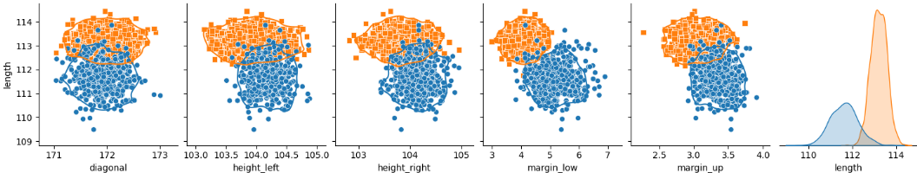
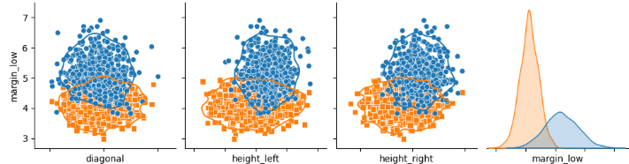
Corrélation des variables
La corrélation entre chaque variables par rapport à la nature du billets permet de mettre en évidence que la longueur des vrais billets en orange est supérieure aux faux en bleus mais la marge basse est plus courte

Slide 8
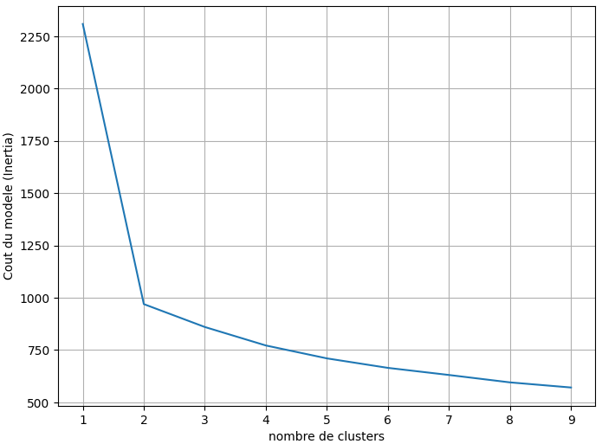
Méthode K-Means
Avant d’exécuter l’algorithme de clustering non supervisé K-Means nous effectuons la méthode du coude pour déterminer le nombre de clusters nécessaires pour l’initialisation
On utilise le point de retournement de la courbe

Slide 9
Régression logistique
La régression logistique est un modèle de statistiques qui utilise la fonction logistique comme l’équation entre x (variables explicatives) et y (variable à expliquer)
Elle permet aussi de donner une probabilité avec une valeur comprise entre 0 et 1
Pour un modèle performant, les données seront séparées comme suit:
80% pour la partie entrainement
20% pour la partie test

Slide 10
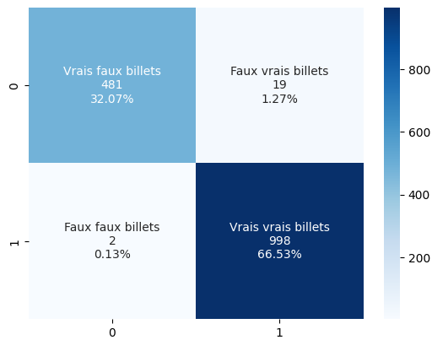
Matrice de confusion
La matrice de confusion permet de mesurer la qualité d’un système de classification
Dans le cas d’un problème binaire comme ici elle ne comporte que 4 valeurs
Le pourcentage d’erreur pour le clustering K-Means par rapport à l’authenticité des billets est indiqué dans les quadrants en haut à droite et en bas à gauche

Slide 11
Comparaison et solution retenue
Nous calculons la métrique de performance « Accuracy » pour les deux méthodes qui consiste à donner la proportion de résultats vrais parmi le nombre total de cas examinés:
Méthode K-Means: 98,6%
Régression logistique: 99%
La régression logistique donne un meilleur résultat et si l’on ajoute un plus faible nombre de faux billets détectés vrais alors il apparait plus pertinent de choisir cette méthode pour le programme de détection

Slide 12
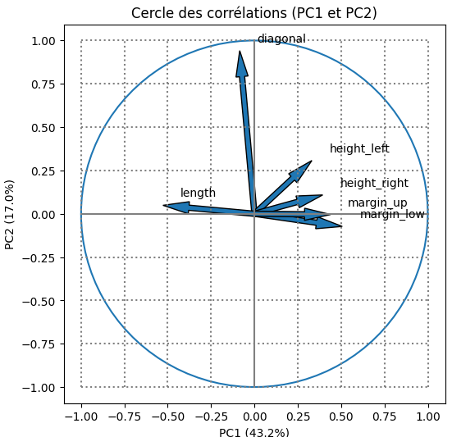
Analyse de la composante principale
L’ACP permet de réduire les dimensions d’un jeu de données dans un nouvel espace
En choisissant deux composantes principales on pourra visualiser les billets dans des graphiques en deux dimensions
Le cercle des corrélations ci-joint représente la contribution des variables aux composantes principales

Slide 13
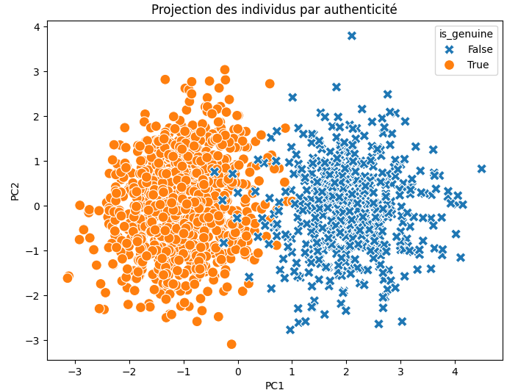
Projection des individus par authenticité
Le graphique ci-contre représente tous les billets dans un espace en deux dimensions avec les données de l’ACP
Nous observons une frontière très incertaine avec quelques faux billets en bleus dans l’espace des vrais billets en orange

Slide 14

Projection des individus par régression logistique
Ici la même représentation avec la méthode de la régression logistique
On note quelques erreurs de prédictions mais globalement le résultat est satisfaisant

Slide 15
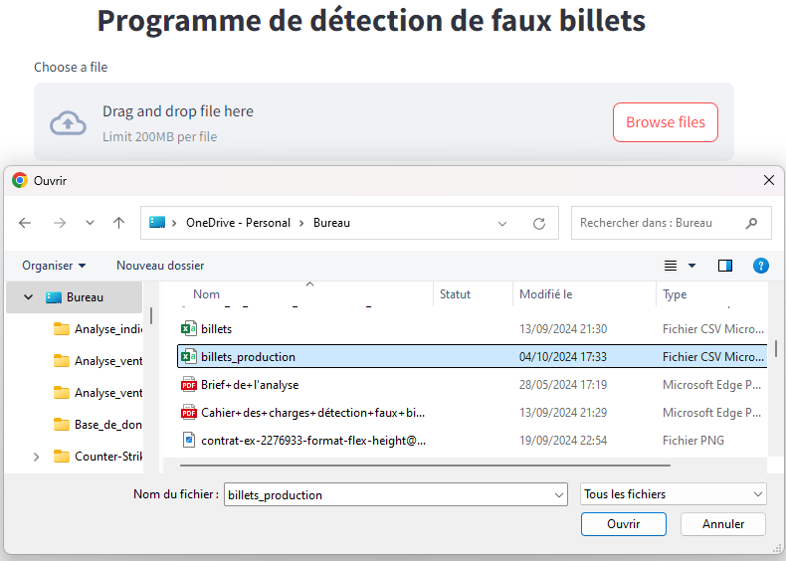
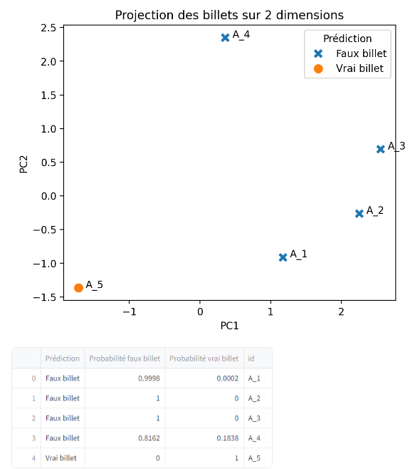
Programme de détection avec streamlit

